Slide 1
Фізика 11 клас 03.02.2022р.
Поляризація світла
Поляроїди

Slide 2

Поляризація світла
Світло - це поперечна ел. хвиля з довжининою від до м

Slide 3
Поляризація світла
Неполяризоване світло – містить хвилі з коливаннями вектора , в усіх напрямках, перпендикулярних до напрямку поширення хвилі.
Поляризоване світло –містить хвилі з коливаннями вектора в одній площині.
Природне світло
Поляризоване світло
Частково-поляризоване світло

Slide 4
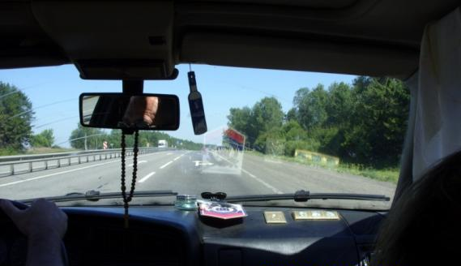
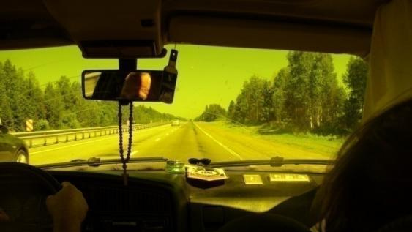
Світлао
Природне
Поляризоване
Е
Пройшло через поляроїд
Випромінене Р.К.- монітором
Відбите від води, скла
Сонце
Лампа розжарення
Люмінесцентна лампа
Е

Slide 5
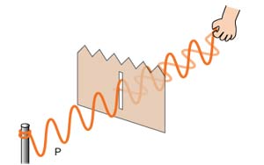
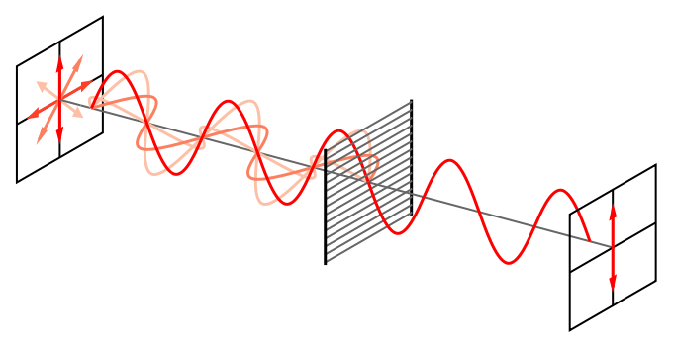
Поляризатори
Поляризатори – поляроїди – здатні пропускати хвилі з коливанням вектора тільки в одной площині.
Модель
поляроїда
Щілина в заборі пропускає коливання шнура тільки в вертикальній плошині.

Slide 6
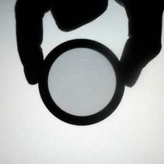

Поляризація світла
Кристал турмаліну (поляроїд) має здатність пропускати світлові хвилі з коливаннями, що лежать в одній певній площині. Отже кристал турмаліну поляризує природне світло, тобто виділяє (пропускає) коливання тільки в одній певній площині.
За допомогою другого поляроїда (аналізатора) можна визначити площину поляризації першого поляроїда.

Slide 7
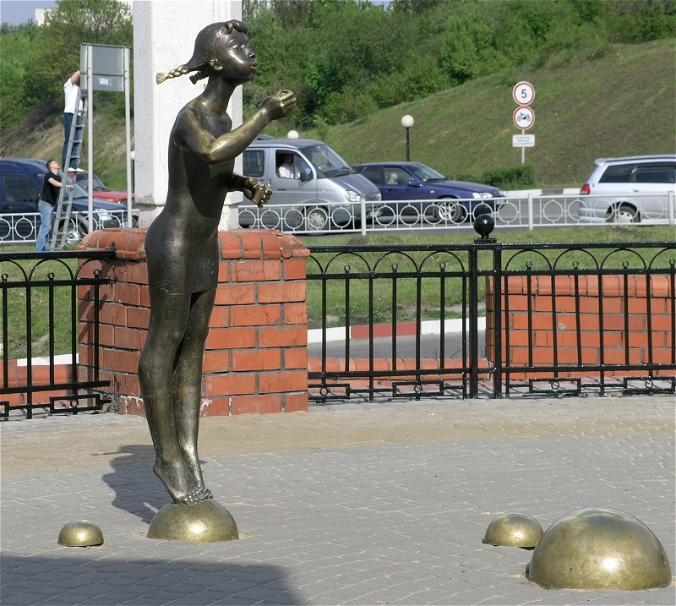
А чи знаєте ви?
Скульптура «Мрія» (дівчинка, що пускає мильні бульбашки)
в м. Білгород встановлена в 2005 р.

Slide 8
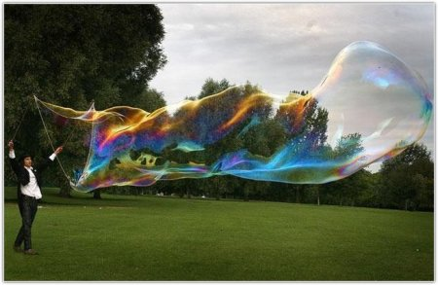
А чи знаєте ви?
9 серпня 1996 року новозеландець Алан Маккей видув найдовшу мильну бульбашку - 32 метри завдовжки.

Slide 9
Домашнє завдання
Опрацювати параграф 32
Вправа 32 (3,4)
Із додаткових джерел інформації дізнайтесь, з якою метою використовують поляроїдні фільтри

